Slide 1
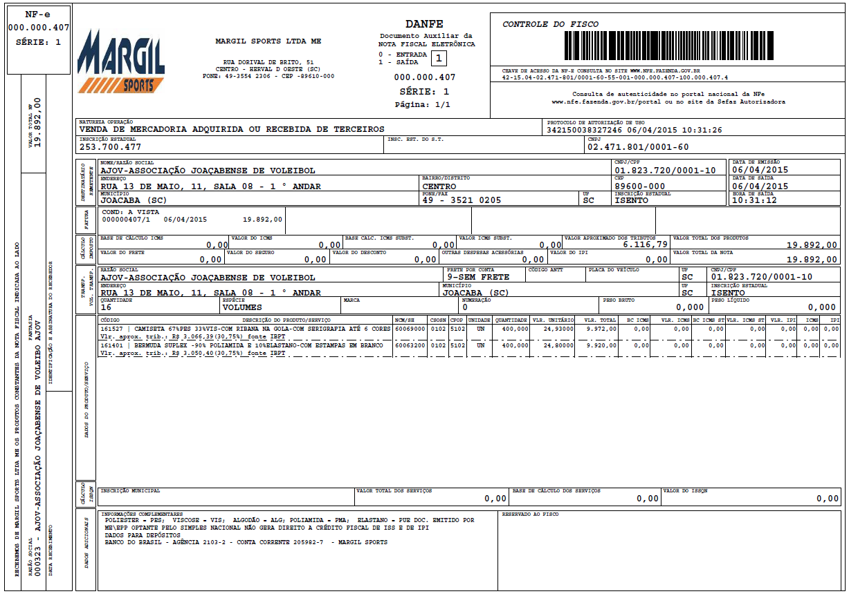
NOTA FISCAL 00407 UNIFORMES

Slide 2
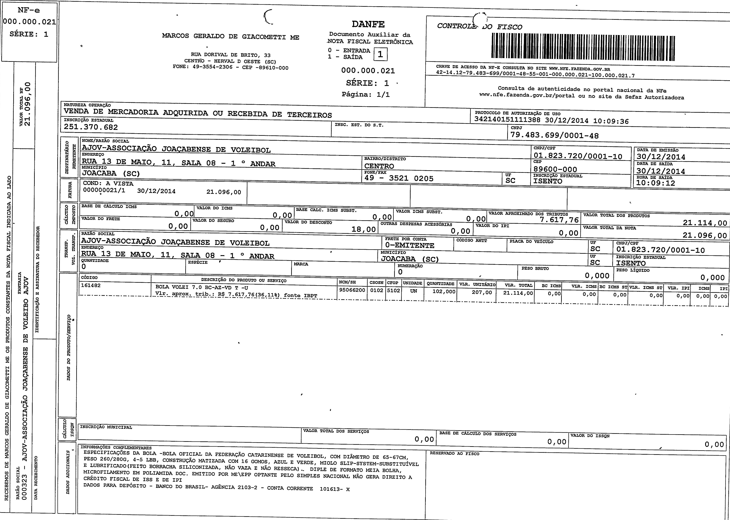
NOTA FISCAL 0021 BOLAS

Slide 3
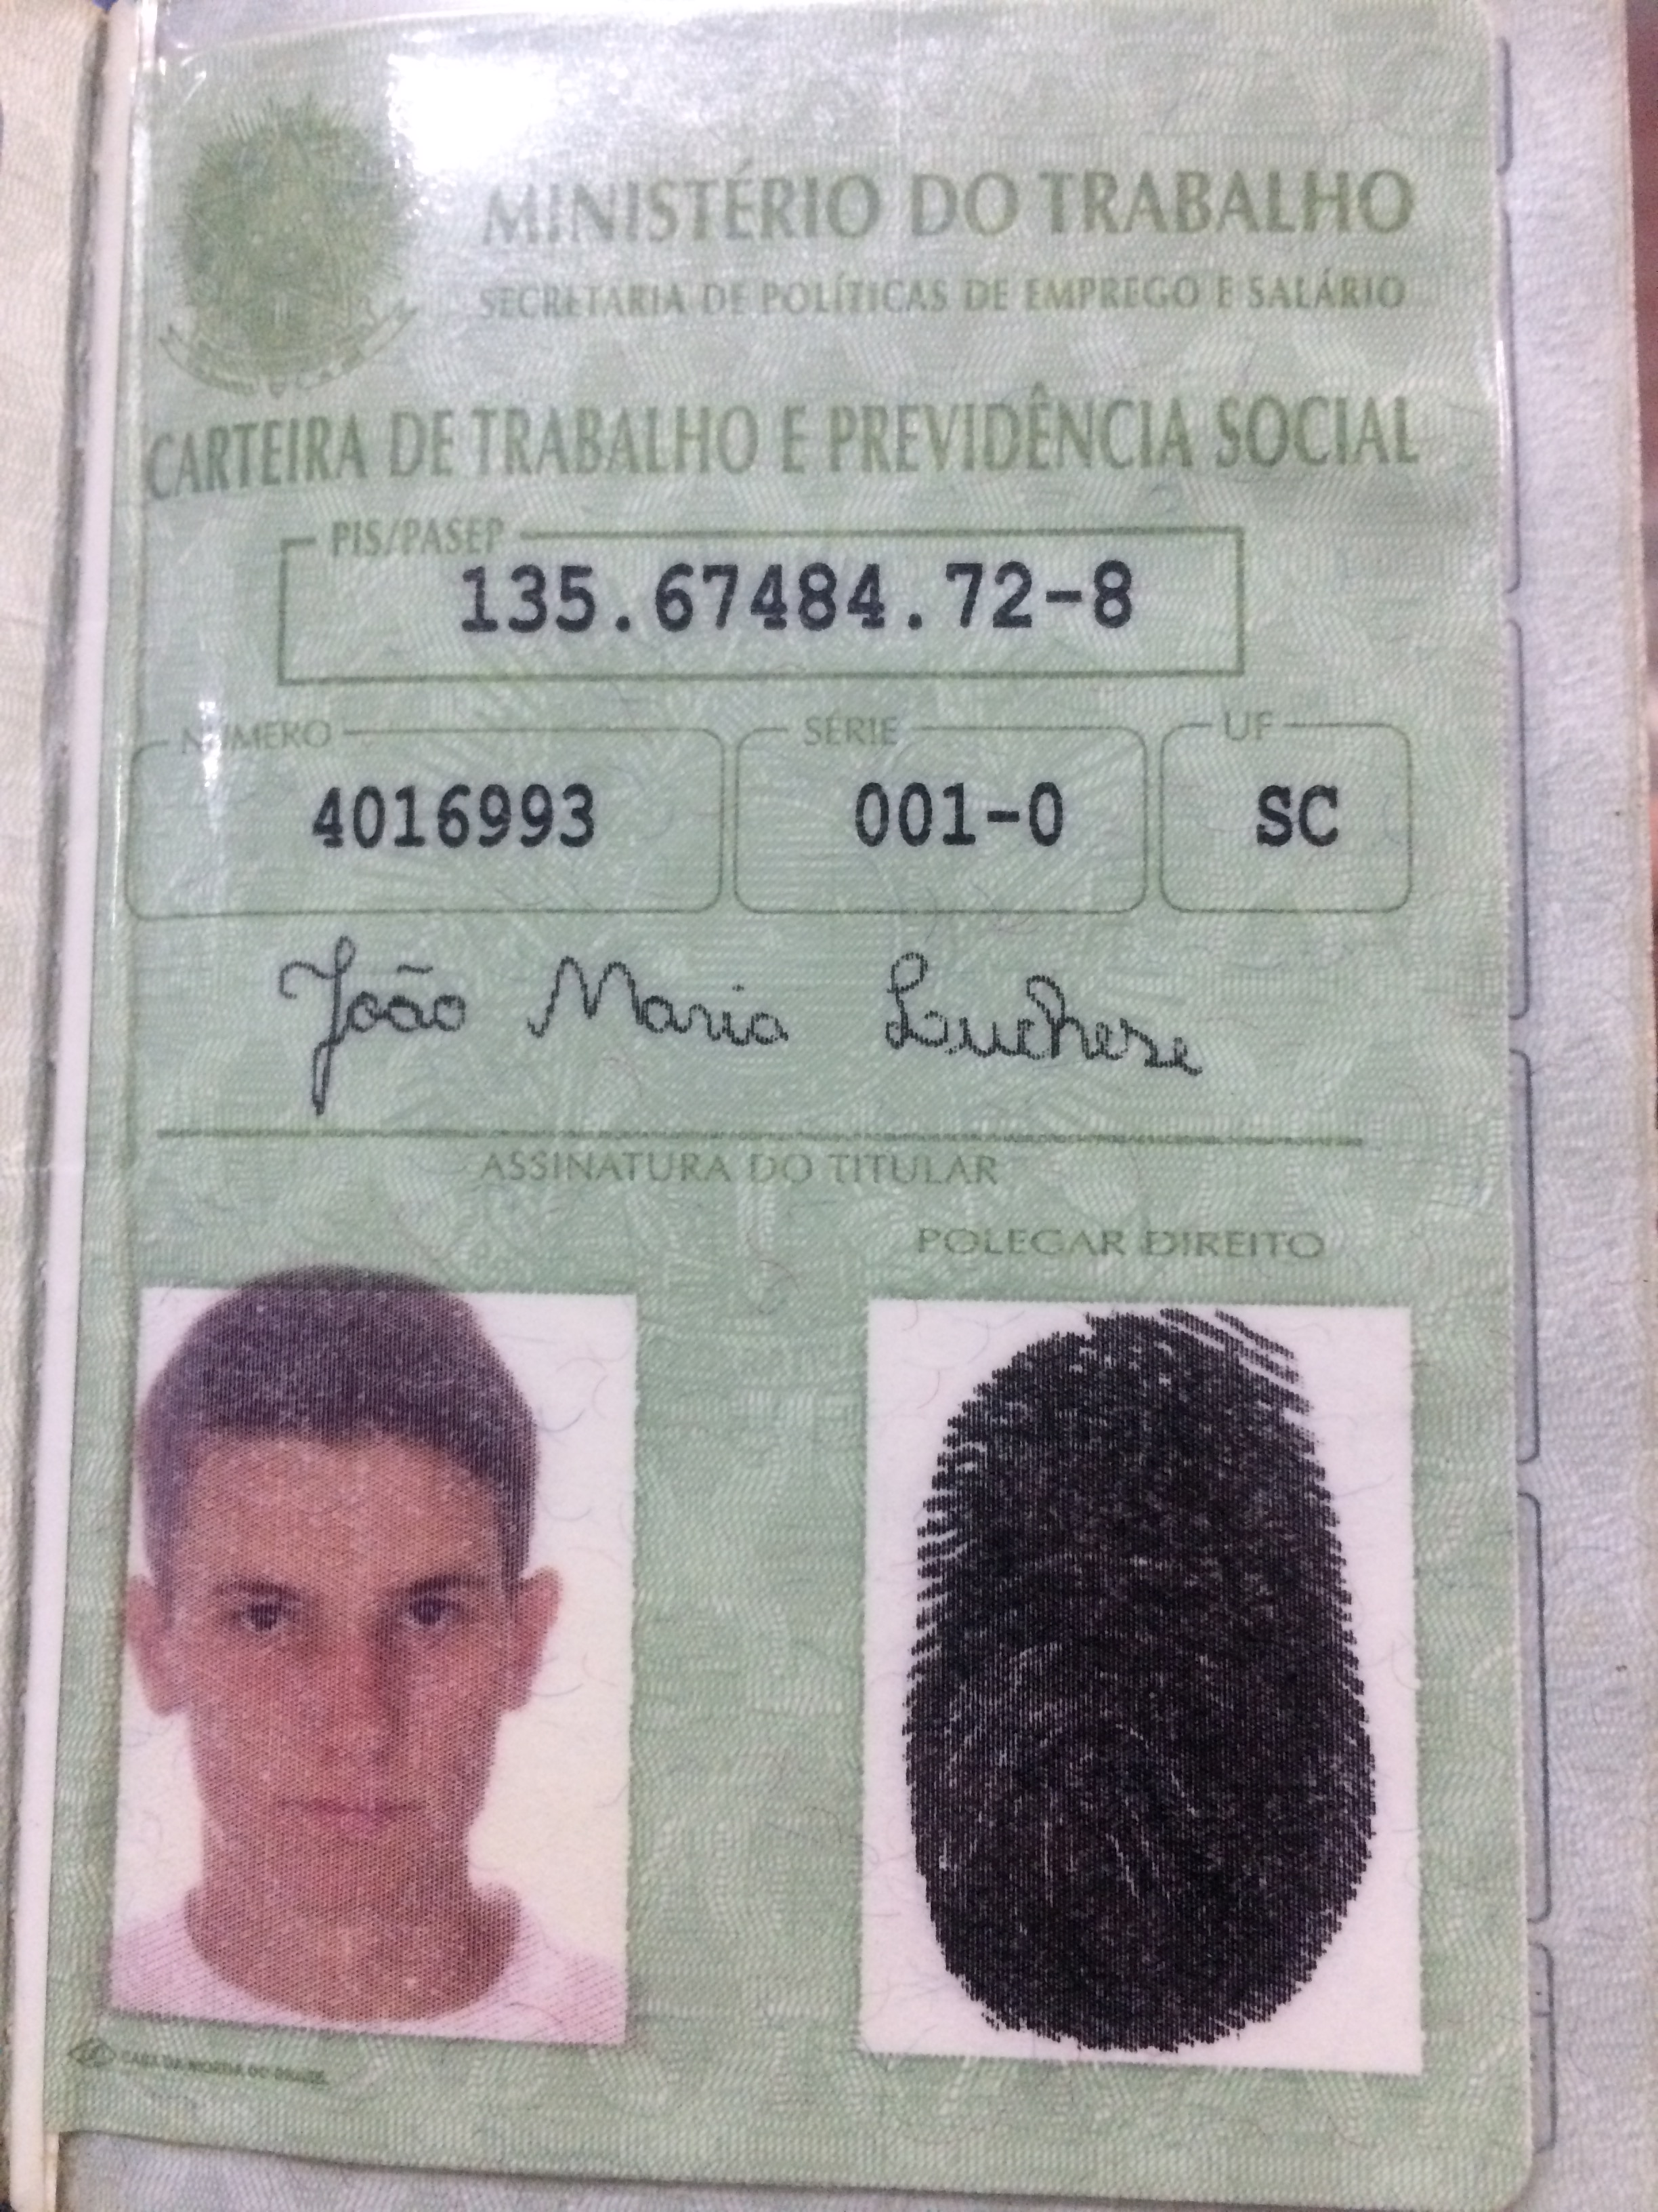
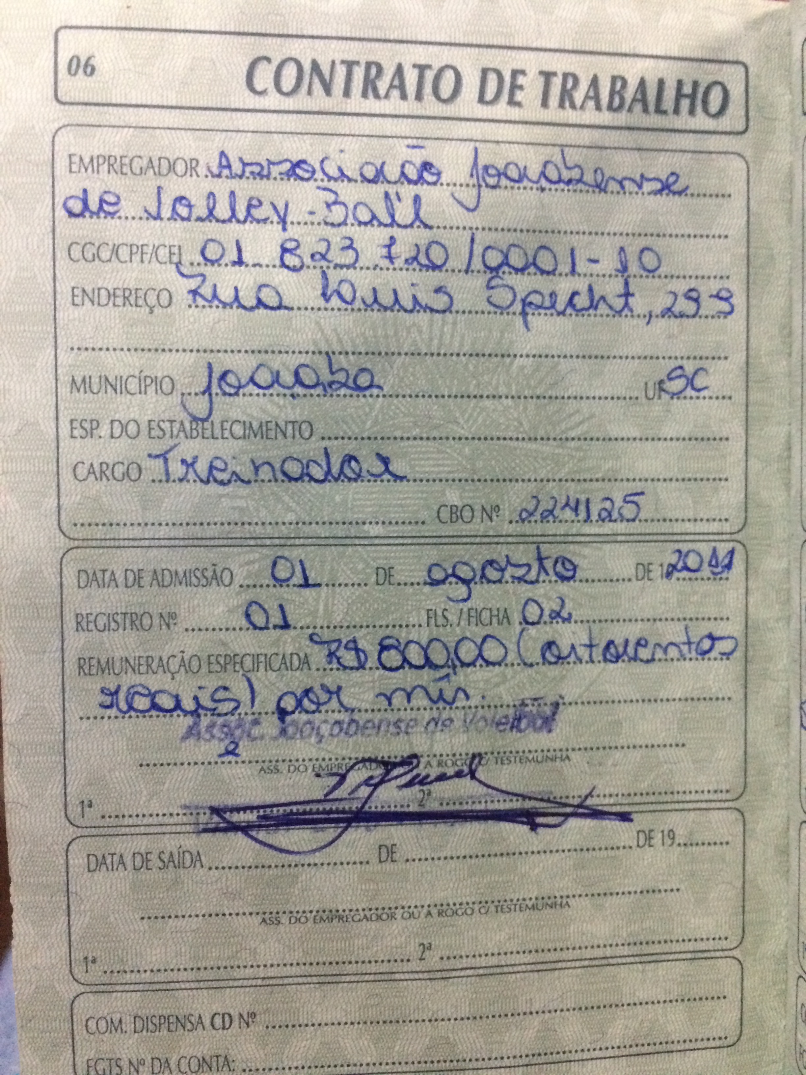
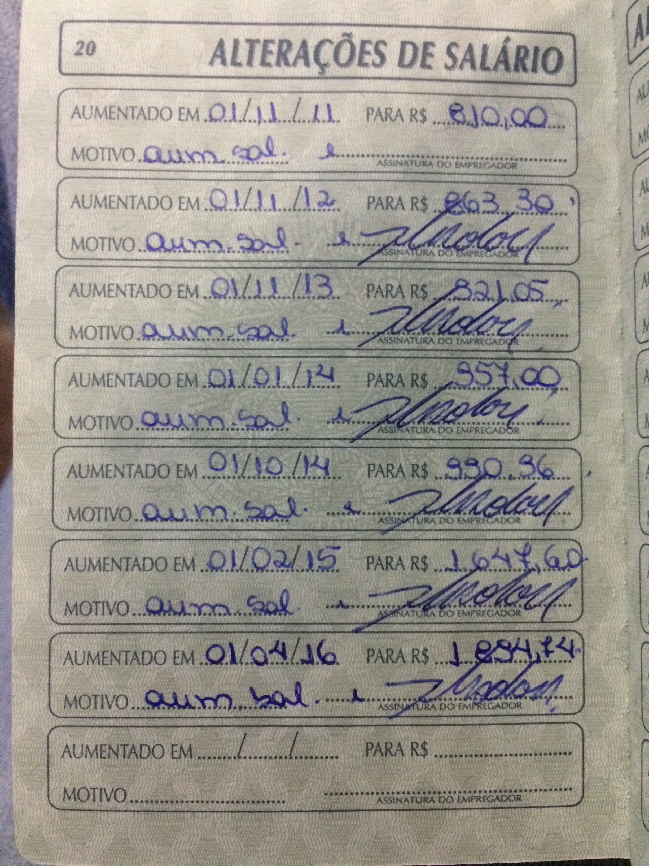
CONTRATO DE TRABALHO JOÃO - CTPS

Slide 4
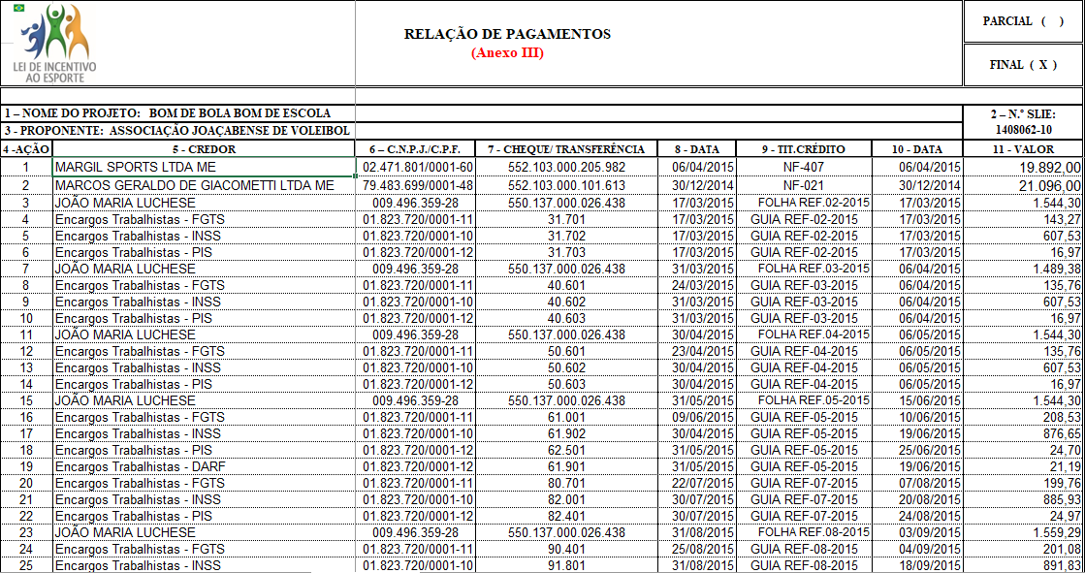

Slide 5
